Slide 1
地震防災避難宣導
宣導日期:104年9月23日

Slide 2
認識地震
台灣就處在歐亞大陸板塊與菲律賓海板相互碰撞的地方。
震度分級 |  | 地動加速度 | 人的感受 | 屋內情形 | 屋外情形
0 | 無感 | 0.8以下 | 人無感覺。
1 | 微震 | 0.8~2.5 | 人靜止時可感覺微小搖晃。
2 | 輕震 | 2.5~8 | 大多數的人可感到搖晃，睡眠中的人有部分會醒來。 | 電燈等懸掛物有小搖晃。 | 靜止的汽車輕輕搖晃，類似卡車經過，但歷時很短。
3 | 弱震 | 8~25 | 幾乎所有的人都感覺搖晃，有的人會有恐懼感。 | 房屋震動，碗盤門窗發出聲音，懸掛物搖擺。 | 靜止的汽車明顯搖動，電線略有搖晃。
4 | 中震 | 25~80 | 有相當程度的恐懼感，部分的人會尋求躲避的地方，睡眠中的人幾乎都會驚醒。 | 房屋搖動甚烈，底座不穩物品傾倒，較重傢俱移動，可能有輕微災害。 | 汽車駕駛人略微有感，電線明顯搖晃，步行中的人也感到搖晃。
5 | 強震 | 80~250 | 大多數人會感到驚嚇恐慌。 | 部分牆壁產生裂痕，重傢俱可能翻倒。 | 汽車駕駛人明顯感覺地震，有些牌坊煙囪傾倒。
6 | 烈震 | 250~400 | 搖晃劇烈以致站立困難。 | 部分建築物受損，重傢俱翻倒，門窗扭曲變形。 | 汽車駕駛人開車困難，出現噴沙噴泥現象。
7 | 劇震 | 400以上 | 搖晃劇烈以致無法依意志行動。 | 部分建築物受損嚴重或倒塌，幾乎所有傢俱都大幅移位或摔落地面。 | 山崩地裂，鐵軌彎曲，地下管線破壞。

Slide 3
地震前-防災準備
居家環境安全檢視
加強鄰居交流互助
注意自宅建物結構安全
屋內安全總檢點
召開家庭防災會議

Slide 4
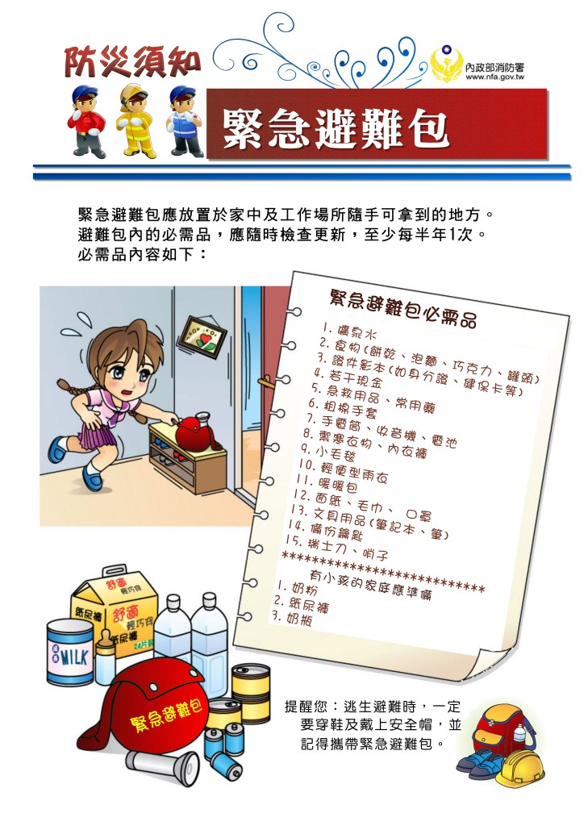
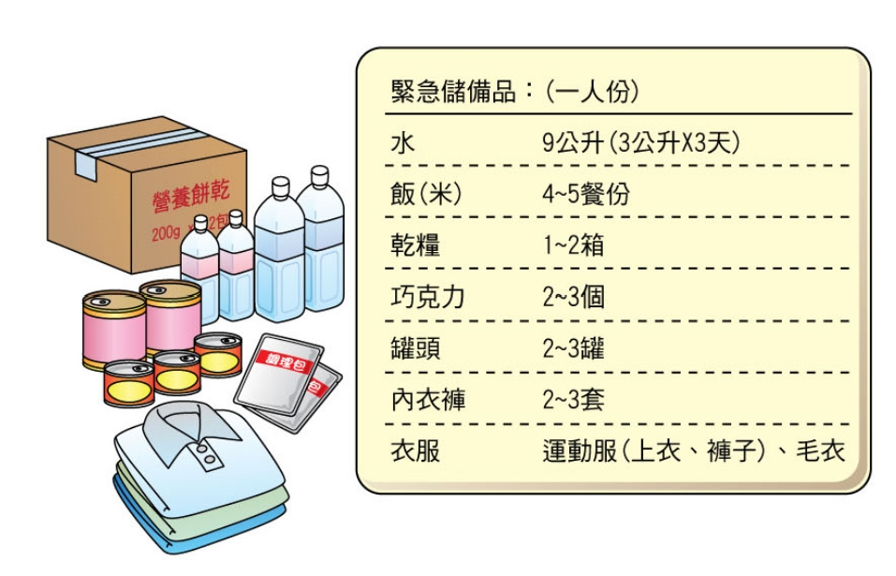
地震前-防災準備
準備「緊急儲備品」
準備「緊急避難包」

Slide 5
地震時-就地避難
當地震發生時，應變的優先順序就是：冷靜、蹲下、找掩護、抓緊、直到地震結束。
在防震避難的首要概念，就是自我保護，尤其是保護頭部，所以應立即躲在桌子下或主要柱子旁。
若地震發生時身處室內。
若地震發生時身處室外。

Slide 6
地震後-協助救援及安全檢視
檢查身邊有無人員受傷。
檢查玻璃是否破損。
檢查瓦斯管線是否受損，若有漏氣，並應輕輕打開窗戶讓瓦斯飄散，以及通知消防隊與瓦斯公司處理。
檢查電線是否受損。
檢查水管是否受損。
檢查冷氣、商店招牌是否鬆脫。
地震災害發生後，使用電話務必長話短說，以保持通訊暢通，並請多利用1991留言平台留言。
震後建築物應請專業人員評估進行補強。

Slide 7
機械與能源工程學系地震防災集結地點
地震發生時：就地避難。
地震稍歇時：集結於系館中庭 集結點，教師確認建築物內無人。
報平安：高年級至低年級依序帶至操場 集結點，教師確實點名回報。
替代集結點 ：如第二集點結路線有障礙(小心椰子樹)。
1
2
3
司令台
系館
1
2
操場
大草原
游泳池
瑞穗館..球場.. 嘉禾館
3
校門

